Slide 1

基本二维绘图
MATLAB提供了丰富的绘图函数和绘图工具，一般需要5个步骤
1.曲线数据准备
2.指定图形窗口和子图位置
可使用Figure命令指定图形窗口，默认时打开Figure 1窗口，或使用subplot 命令指定当前子图。
3.调入绘图命令绘制图形
4.设置坐标轴的图形注释
5.按指定格式保存或导出图形

Slide 2
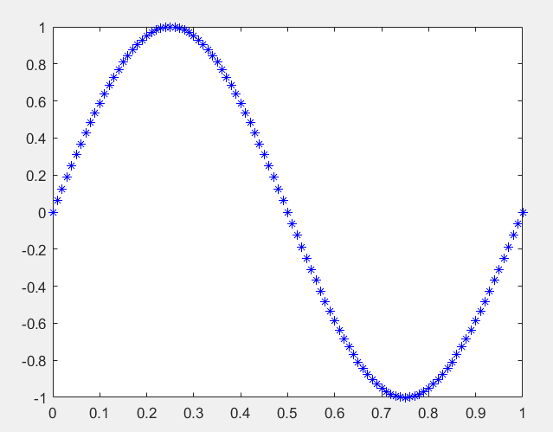
基本二维绘图
格式： plot(x,y,’s’)
s为一格式字符串，用于设置绘图颜色和线型
例如：t=(0:0.01:1);
y=sin(2*pi*t);
plot(t, y, ’*b’);

Slide 3
基本二维绘图
多曲线绘图控制
1、图形保持
格式：hold on(off)
功能：用于保持当前绘图，以便在同一坐标上再绘制另外图形
例如：t=(0:0.01:1);y=sin(2*pi*t); plot(t,y);
hold on;
t1=(0:0.01:1);y1=cos(2*pi*t); plot(t1,y1)

Slide 4
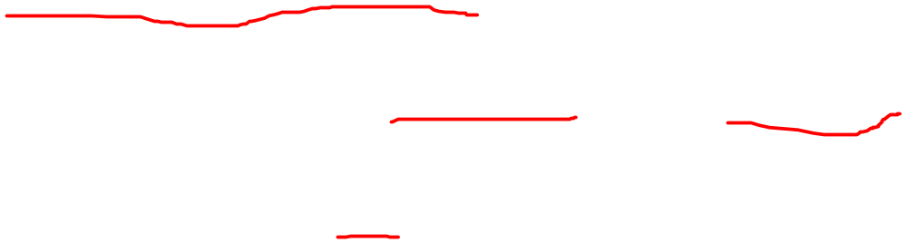
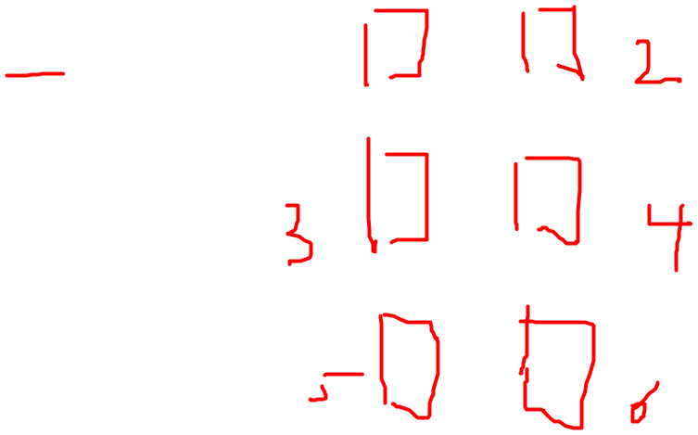
基本二维绘图
2、子图控制
格式：subplot(m,n,p)
功能：将窗口分成m（行）*n（列）个子图，
并指定在第p个子图中绘图
例如：subplot(3,2,2);
plot(t,y);
subplot(3,2,3);
plot(t1,y1);

Slide 5

基本二维绘图
3、窗口控制
格式：figure(n)
功能：打开一个新窗口用于当前绘图，n为该窗口的句柄（唯一标识），用于在多个窗口中绘图
例如：figure(1);
plot(t,y);
figure(2);
plot(t1,y1);

Slide 6
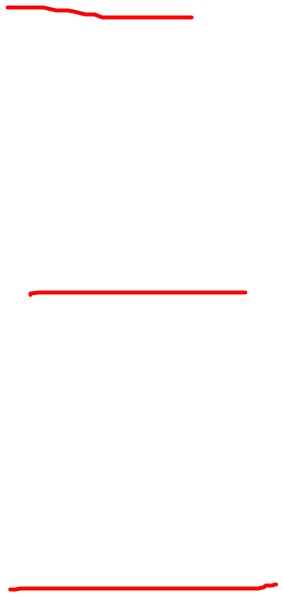
基本二维绘图
图形控制
1、 title(‘s’) —— 给图形加标题
例如： plot(t,y); title(‘sine wave’)
2、 xlabel (‘s’)—— 给x轴加标注
例如：xlabel(‘t(s)’)
3、 ylabel (‘s’)—— 给y轴加标注
例如：ylabel(‘V(mv)’)

Slide 7
基本二维绘图
4、 text (x,y,’s’)—在图形指定位置(x,y)加标注
例如：text(0.5,0.8,’t=0.5s v=0.8’)
5、 legend (‘s1’,’s2’,…)—— 添加图例
例如:plot(t,y,t1,y1);legend(‘sine’,’cosine’)
6、 grid on(off) — 打开、关闭坐标网格线
例如：grid off
7、zoom on(off) ---允许放大/缩小

Slide 8
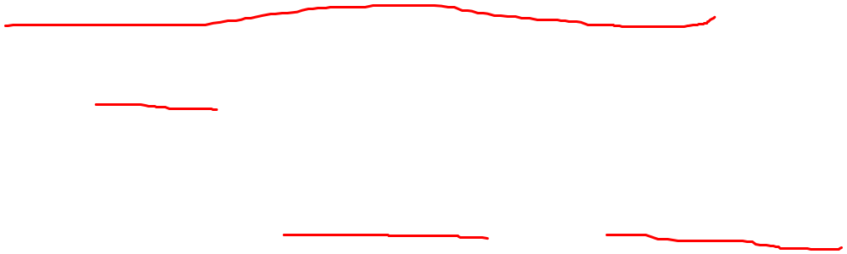
基本二维绘图
8、 axis —— 控制坐标轴的刻度
■ axis([xmin,xmax,ymin,ymax])
设定坐标轴的最大最小值
例如：plot(t,y);axis([-1 2 –2 2])
■ axis(‘equal’)将两轴设为相等。
■ axis on(off) 显示或关闭坐标轴
改变坐标范围：xlim([a,b])，ylim ([a,b])

Slide 9
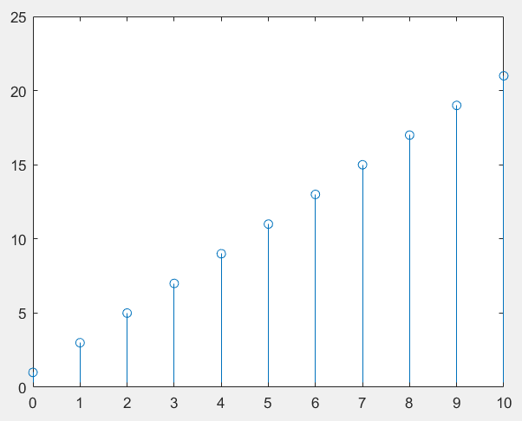
特殊二维绘图
二维特殊绘图函数使用方法基本同plot
1、stem –––– 绘制火柴杆图
例如：t=0:1:10;
y=1:2:21;
stem(t,y)

Slide 10
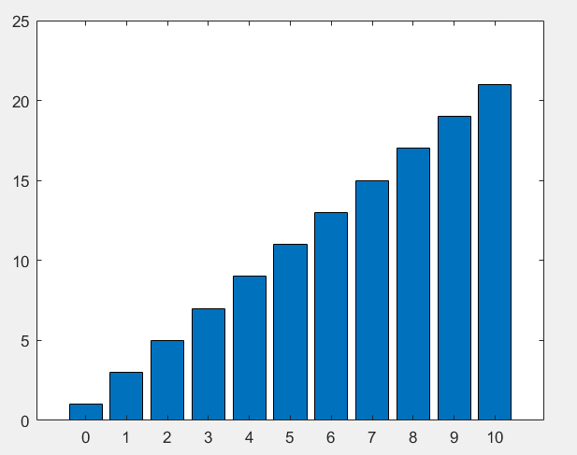
特殊二维绘图
二维特殊绘图函数使用方法基本同plot
2、bar––– 绘制直方图
例如：t=0:1:10;
y=1:2:21;
bar(t,y)

Slide 11
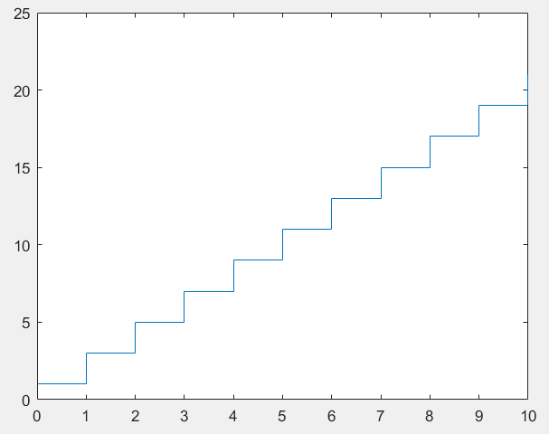
特殊二维绘图
二维特殊绘图函数使用方法基本同plot
3、stairs –––– 绘制阶梯图
例如：t=0:1:10;
y=1:2:21;
stairs(t,y)

Slide 12
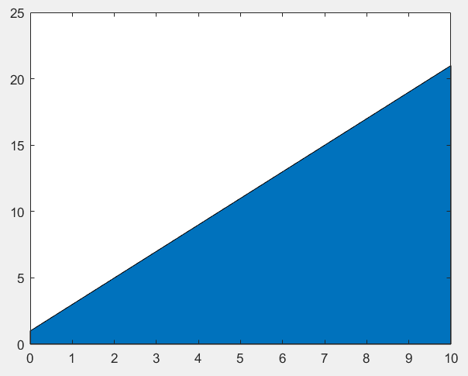
特殊二维绘图
二维特殊绘图函数使用方法基本同plot
4、area –––– 绘制区域图
例如：t=0:1:10;
y=1:2:21;
area(t,y)
注意与bar的区别

Slide 13
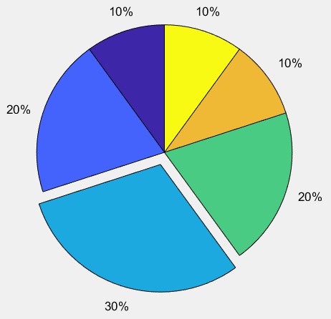
特殊二维绘图
二维特殊绘图函数使用方法基本同plot
5、pie –––– 绘制饼图
例如：t=[1 2 3 2 1 1 ];
y=[0 0 1 0 0 0];
pie(t,y)
还有其它特殊函数。。。

Slide 14
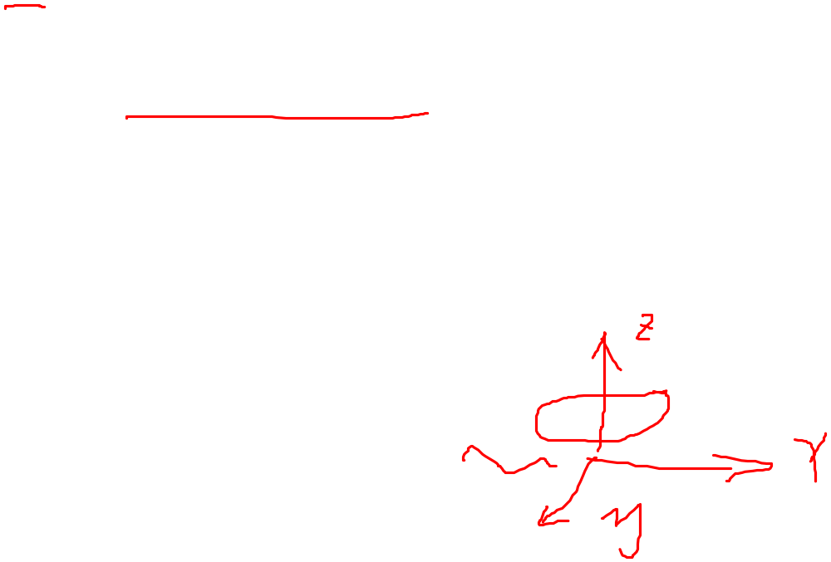
基本三维绘图
一、plot3----基本三维曲线
1、格式1：plot3(x,y,z)
功能：x,y,z具有相同的长度，绘图时将元素值
对应的点（x，y，z）以直线相连

Slide 15
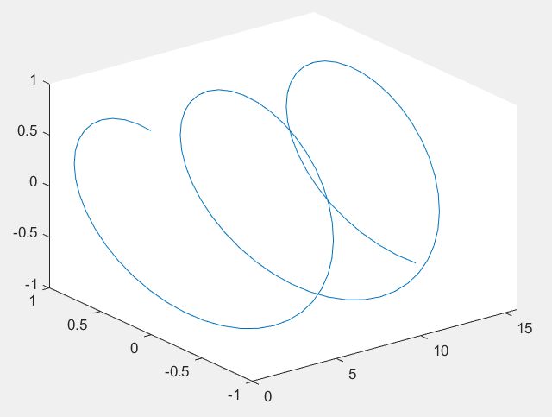
例题 1
基本三维绘图
x=0:pi/20:5*pi;
y=sin(x);
z=cos(x);
figure(1);
plot3(x,y,z);

Slide 16
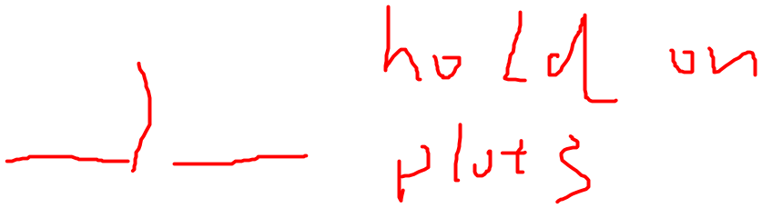
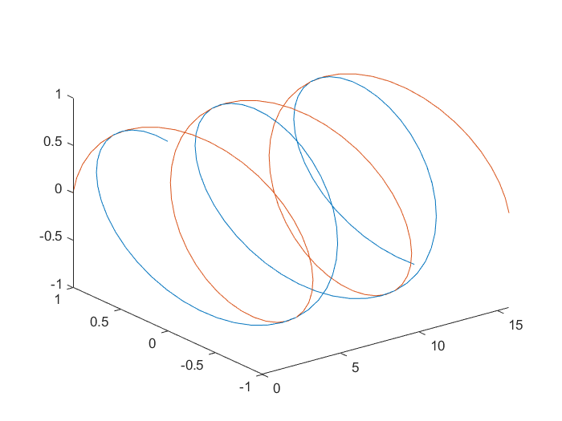
基本三维绘图
2、格式2：plot3(x1,y1,z1,x2,y2,z2…)
功能：绘制多条曲线
例如：plot3(x,y,z,x,z,y)

Slide 17
基本三维绘图
3、格式3：plot3(x,y,z,’s’)
plot3(x1,y1,z1,’s1’,x2,y2,z2,’s2’)
功能：用于设置绘图颜色和线型
字符串意义同plot
例如：plot3(x,y,z,’*r’,x,z,y,’:b’)

Slide 18
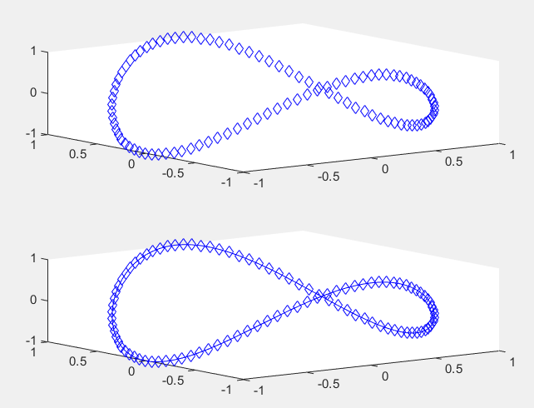
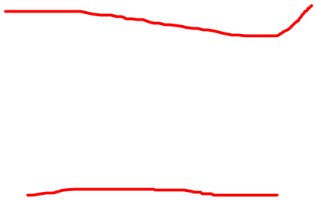
基本三维绘图
t=0:0.02*pi:2*pi;
x=sin(t);
y=cos(t);
z=cos(2*t);
figure;
subplot(2,1,1);
plot3(x,y,z,'bd');
subplot(2,1,2);
plot3(x,y,z,'b-',x,y,z,'bd');
例题 2

Slide 19
基本三维绘图
二、mesh ------三维网格图
1、格式1：mesh(z)
功能：z为二维矩阵，绘图时，
以元素下标( x = 1:n ,y = 1:m.)
作为X-Y坐标
元素值作为Z坐标
将各点连成网格
颜色与高度成比例

Slide 20
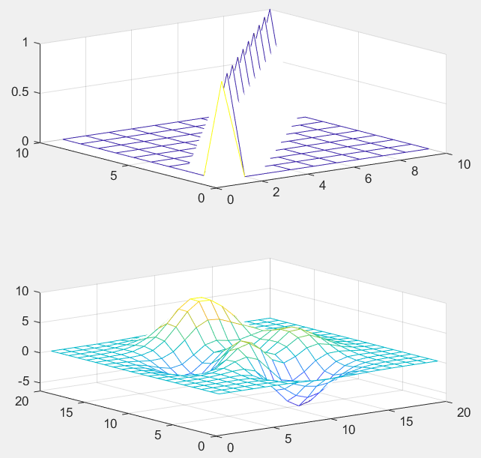
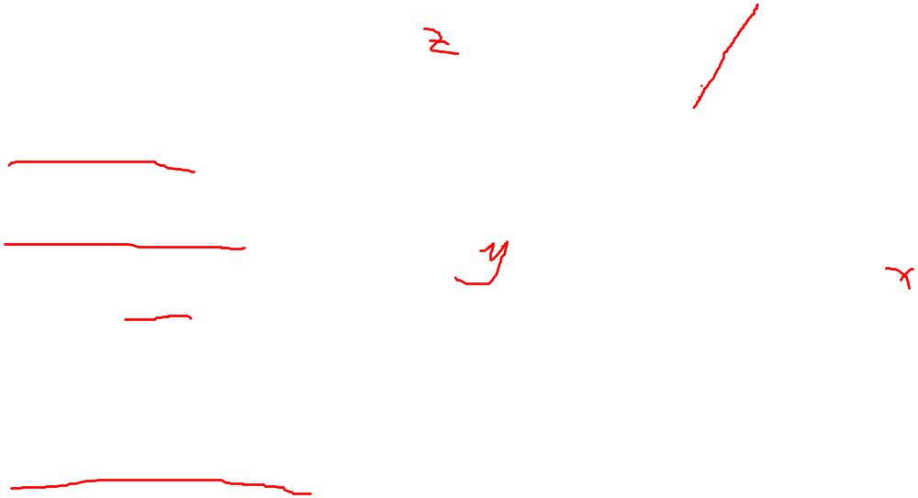
基本三维绘图
例题 3
figure;
subplot(2,1,1);
z=eye(10);
mesh(z);
subplot(2,1,2)
z=peaks(20);
%高斯分布函数
mesh(z);

Slide 21
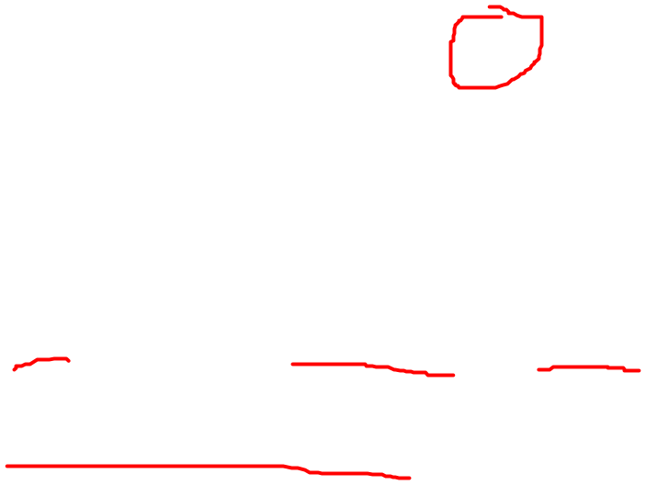
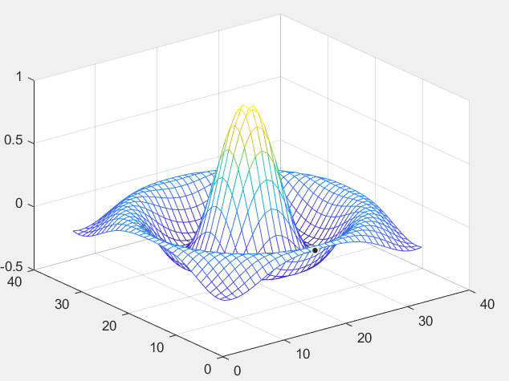
基本三维绘图
x=-8:0.5:8;y=x';
X=ones(size(y))*x;
Y=y*ones(size(x));
R=sqrt(X.*X+Y.*Y);
z=sin(R)./R;
mesh(z);
例题 4
形成了33*33网格矩阵

Slide 22
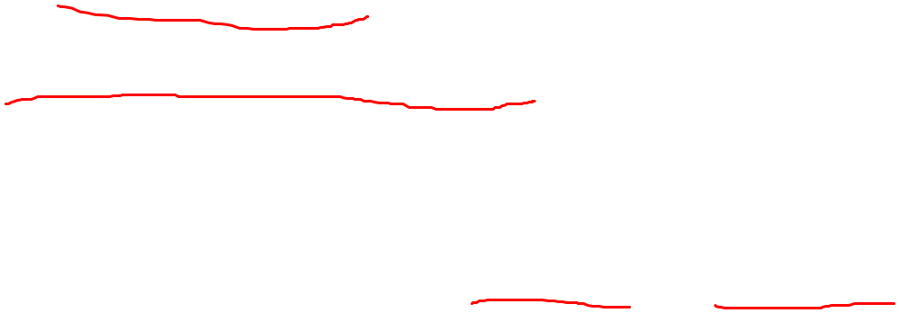
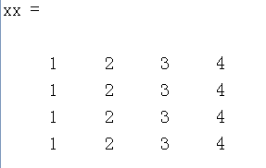
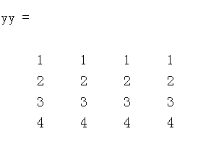
基本三维绘图
可以使用meshgrid()函数产生网格坐标:
格式：[X,Y]=meshgrid(x,y) x,y为向量，
X的行是x的拷贝，Y的列是y的拷贝,X,Y同维
例如：[xx,yy]=meshgrid([ 1 2 3 4],[1 2 3 4])

Slide 23
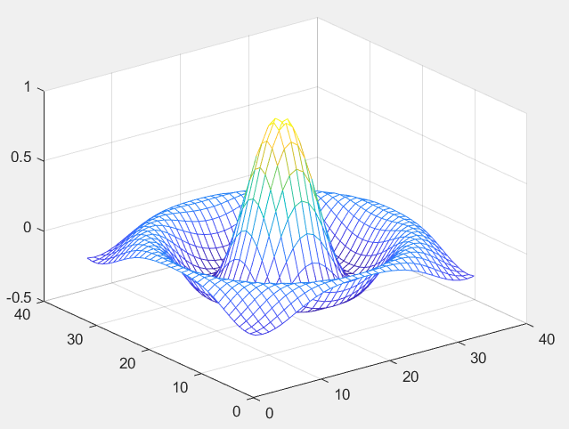
基本三维绘图
x=-8:0.5:8;y=x';
X=ones(size(y))*x;
Y=y*ones(size(x));
R=sqrt(X.*X+Y.*Y);
z=sin(R)./R;
mesh(z);
例题 5
可替换成：
[X,Y]=meshgrid(-8:0.5:8,-8:0.5,8);

Slide 24
基本三维绘图
2、格式2：mesh(x,y,z)
功能：x,y,z 为三个矩阵，
以各元素值为三维坐标点绘图，
并连成网格

Slide 25
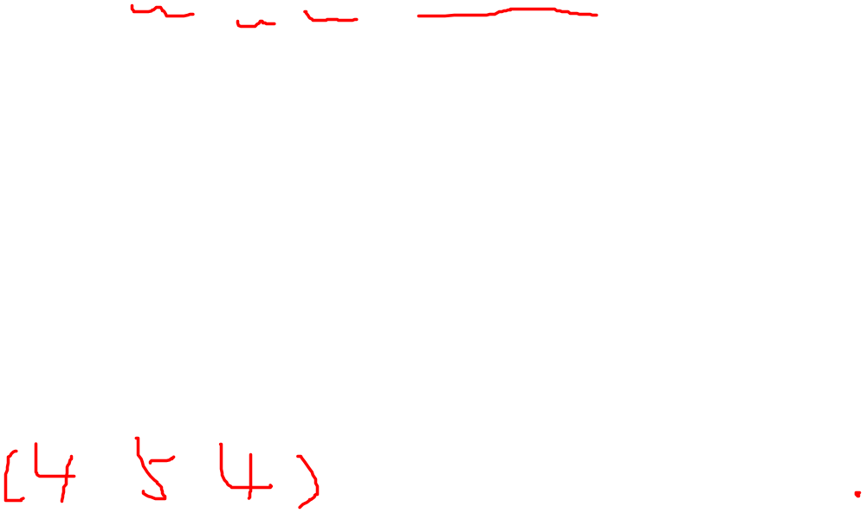
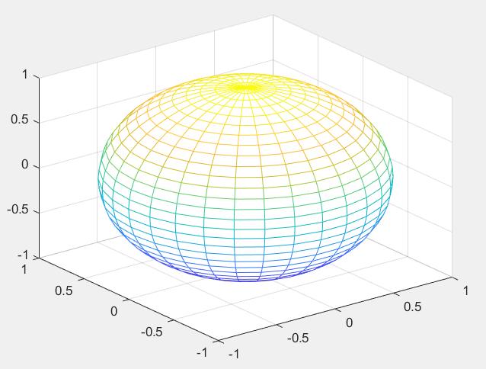
基本三维绘图
例题 6
画一个球体
[xx,yy,zz]=sphere(30);
%球体函数
figure;
[xx,yy,zz]=sphere(30);
mesh(xx,yy,zz);

Slide 26
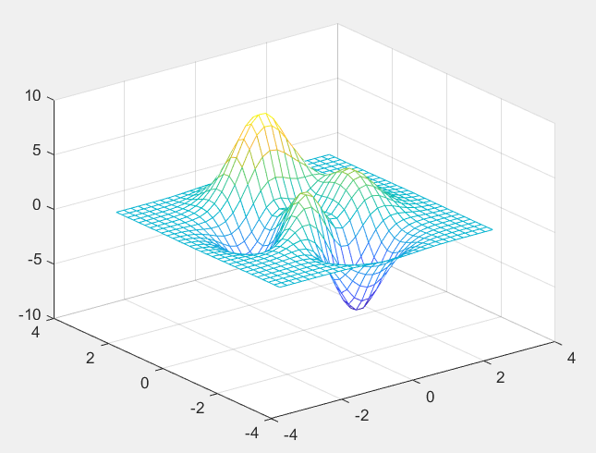
基本三维绘图
例题 7
画一个高斯分布曲面
[x,y,z]=peaks(30);
figure;
[xx,yy,zz]=peaks(30);
mesh(xx,yy,zz);

Slide 27
基本三维绘图
3、格式3：meshc(x,y,z)
功能：在网格下画一等值线图
例如：meshc(x,y,z)
4、格式4：meshz(x,y,z)
功能：在网格下画一窗帘（垂直线）
例如：meshz(x,y,z)

Slide 28
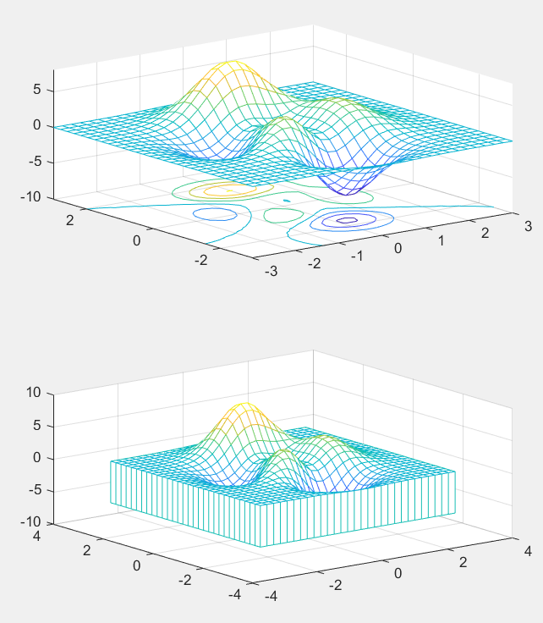

基本三维绘图
例题 8
[x,y,z]=peaks(30);
subplot(2,1,1);
mesh(x,y,z);
meshc(x,y,z);
subplot(2,1,2);
mesh(x,y,z);
meshz(x,y,z);

Slide 29
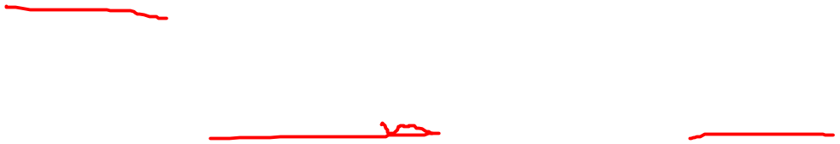
基本三维绘图
三、surf-------三维曲面图
1、格式1：surf(z) 或 surf(x,y,z)
基本同mesh，只是将直线变为小曲面
例如： surf(x,y,z)

Slide 30
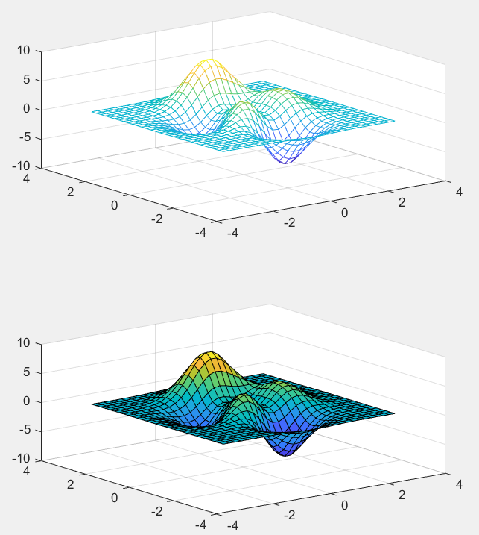
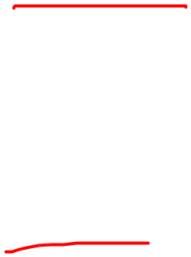
基本三维绘图
例题 9
[x,y,z]=peaks(30);
subplot(2,1,1);
mesh(x,y,z);
subplot(2,1,2);
surf(x,y,z);

Slide 31
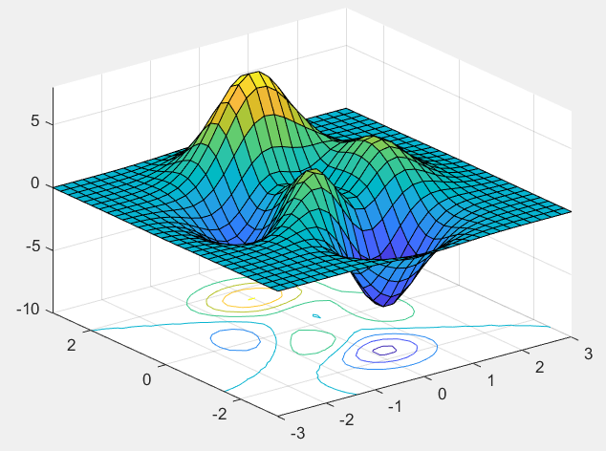
基本三维绘图
三、surf-------三维曲面图
2、格式2：surfc(z)
surfc(x,y,z)
带等高线的曲面图
例如：surfc(x,y,z)

Slide 32
基本三维绘图
四、三维图形的颜色修饰
颜色是三维图形中的第四维，如果不指定，则以Z轴值为准
1、色图函数：colormap(map)
通过系统预置的色图，可改变显示的颜色
例如：surf(xx,yy,zz);
colormap(hot)
colormap(spring)

Slide 33
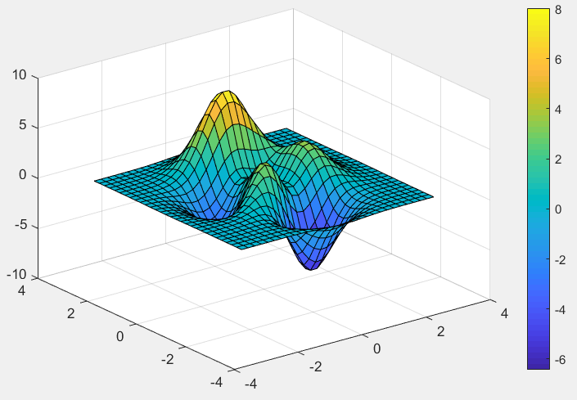
基本三维绘图
2、显示颜色条：colorbar
例如：surf(x,y,z);
colorbar

Slide 34
基本三维绘图
3、颜色的浓淡处理：shading
用于改变mesh或surf的小网格或曲面的着色。有三种方法：
①shading flat：去掉黑色线条，根据小方块的值确定颜色（平滑）
②shading interp：根据小方块四角的值差补过度点的值确定颜色（内插）
③shading faceted（缺省）（小平面）

Slide 35

基本三维绘图
五、图形控制
二维图形控制命令，大都适合三维图形控制
1、view(方位角，俯仰角) -----改变视角
缺省为（-37.5, 30）
例如：view(0,0) (看不见Y轴)
2、rotate3d on(off) ------允许旋转
3、hidden on(off) ----隐藏或透视被遮挡的地方

Slide 36
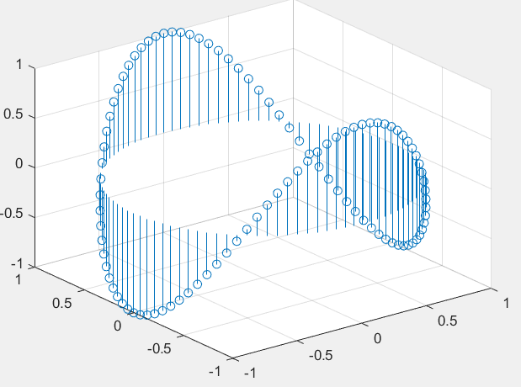
特殊三维绘图
1、stem3(x,y,z) ----- 三维火柴杆图：
例如：t=0:0.02*pi:2*pi;
x=sin(t);
y=cos(t);
z=cos(2*t);
stem3(x,y,z)

Slide 37
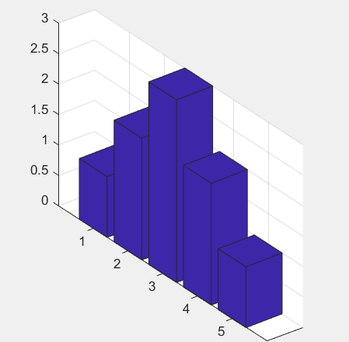
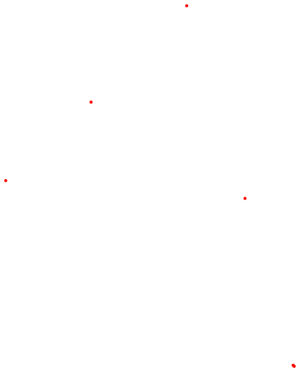
特殊三维绘图
2、bar3(z) ------ 三维条形图(同二维)
例如：bar3([1 2 3 2 1])

Slide 38
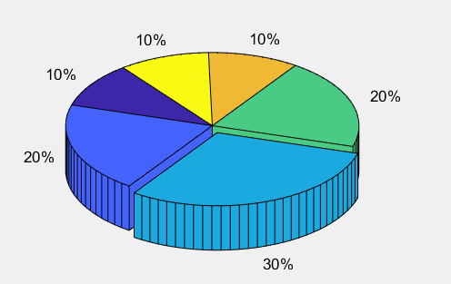
特殊三维绘图
3、pie3 (x,p)------ 三维饼图(同二维):
例如：pie3([1 2 3 2 1 1 ],[0 0 1 0 0 0])
还有其它特殊函数。。。

Slide 39
动画
MATLAB除了显示静态的数据图像外，还支持动画的制作和放映，采用动态图像的方式展现数据的特征变化等，但其制作过程比单纯制作静态图形复杂得多，也需要更多的函数来支持

Slide 40
动画
例1：
x=0:pi/1000:10*pi;
y=sin(x);
comet(x,y)
该例子利用comet函数，动态绘制正弦曲线

Slide 41
动画
例2：
z=peaks(40);
surf(z); [azimuth,elevation]=view; rot=0:1:600;
for i=1:length(rot)
view([azimuth+rot(i) elevation])
drawnow
end
该例子利用三维图形视角的变化，动态展现图形立体

Slide 42
动画
1、命令：
moviein，getframe, movie
2、例子:
axis equal
M = moviein(16);
for j = 1:16
plot ( fft (eye(j+16)));
M (: , j) = getframe;
end

Slide 43
动画
再键入：
movie ( M , 5)
Matlab就把M中图形播放5遍

